Slide 1
冒險33
Functional API 介紹

Slide 2
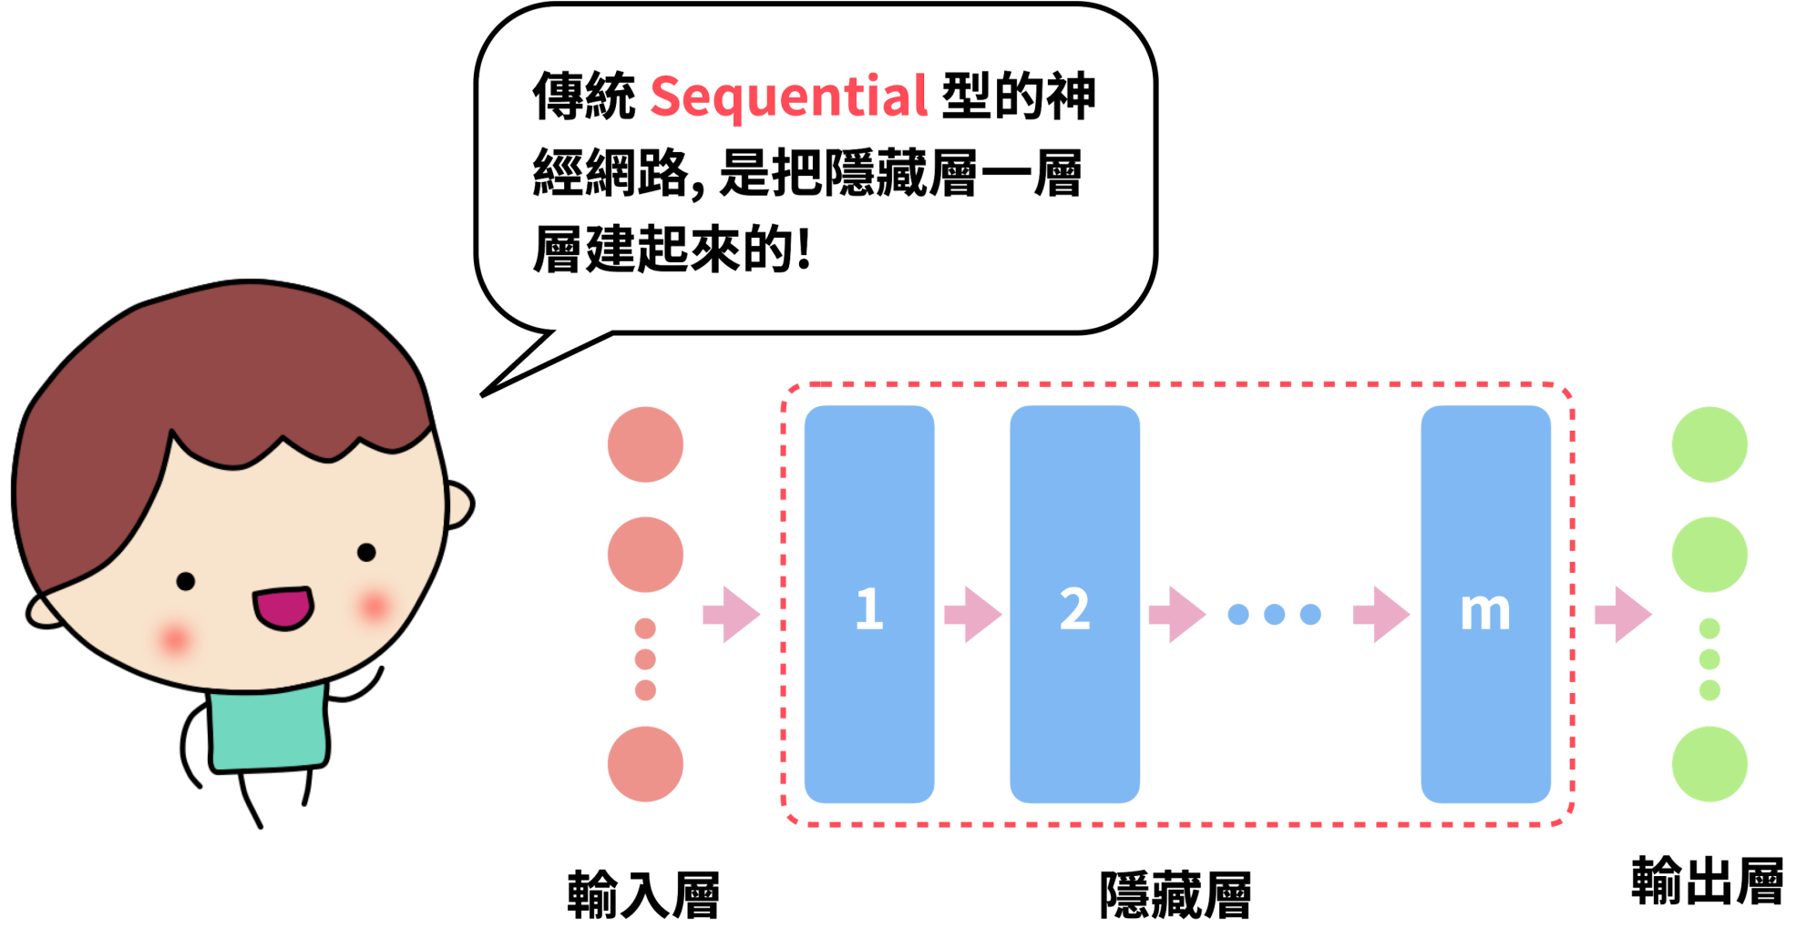
Sequential 建構方式 :一層一層的神經網路層堆疊

Slide 3
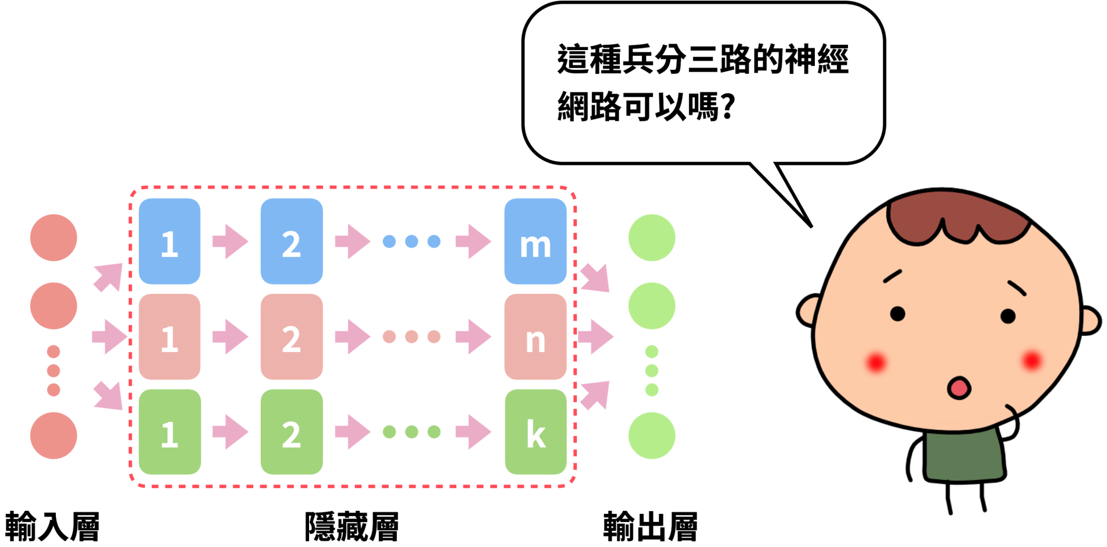
TensorFlow 打造非線性堆疊架構的神經網路模型。

Slide 4
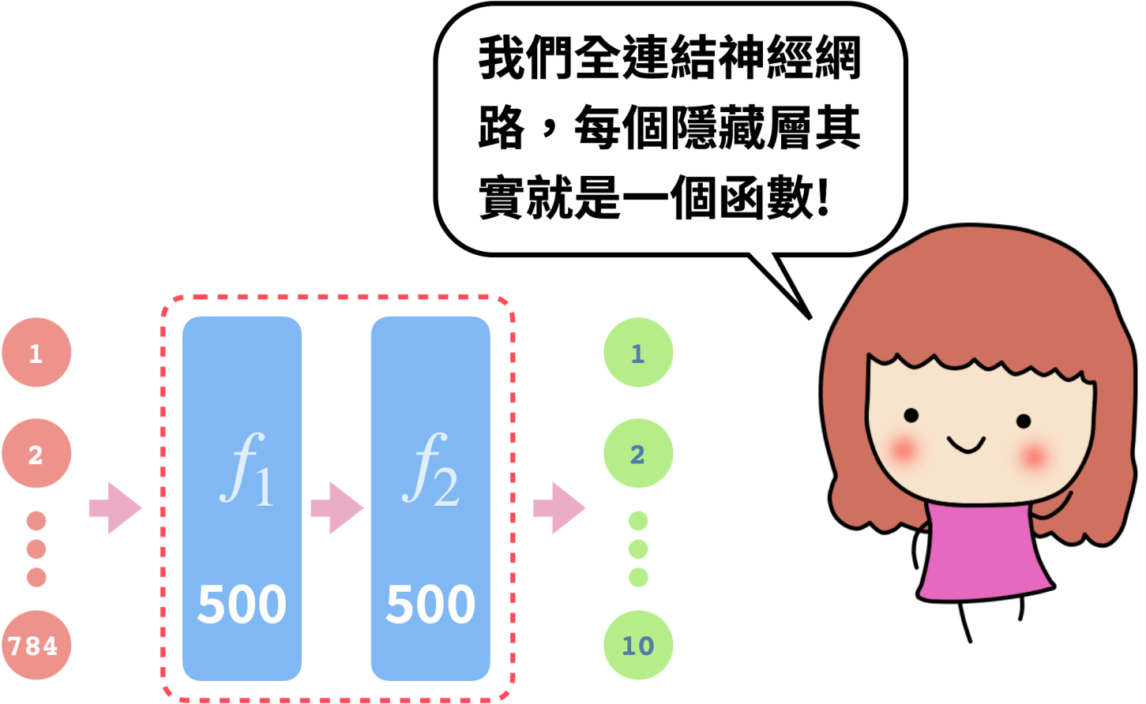
01 神經網路模型的數學概念
資料會經過神經網路各式計算然後輸出
假設一個數字手寫辨識、全連結的神經網路:
輸入當然是28× 28 = 784 個神經元，輸出是 10 個神經元，中間兩層分別是 500 個神經元的隱藏層。

Slide 5
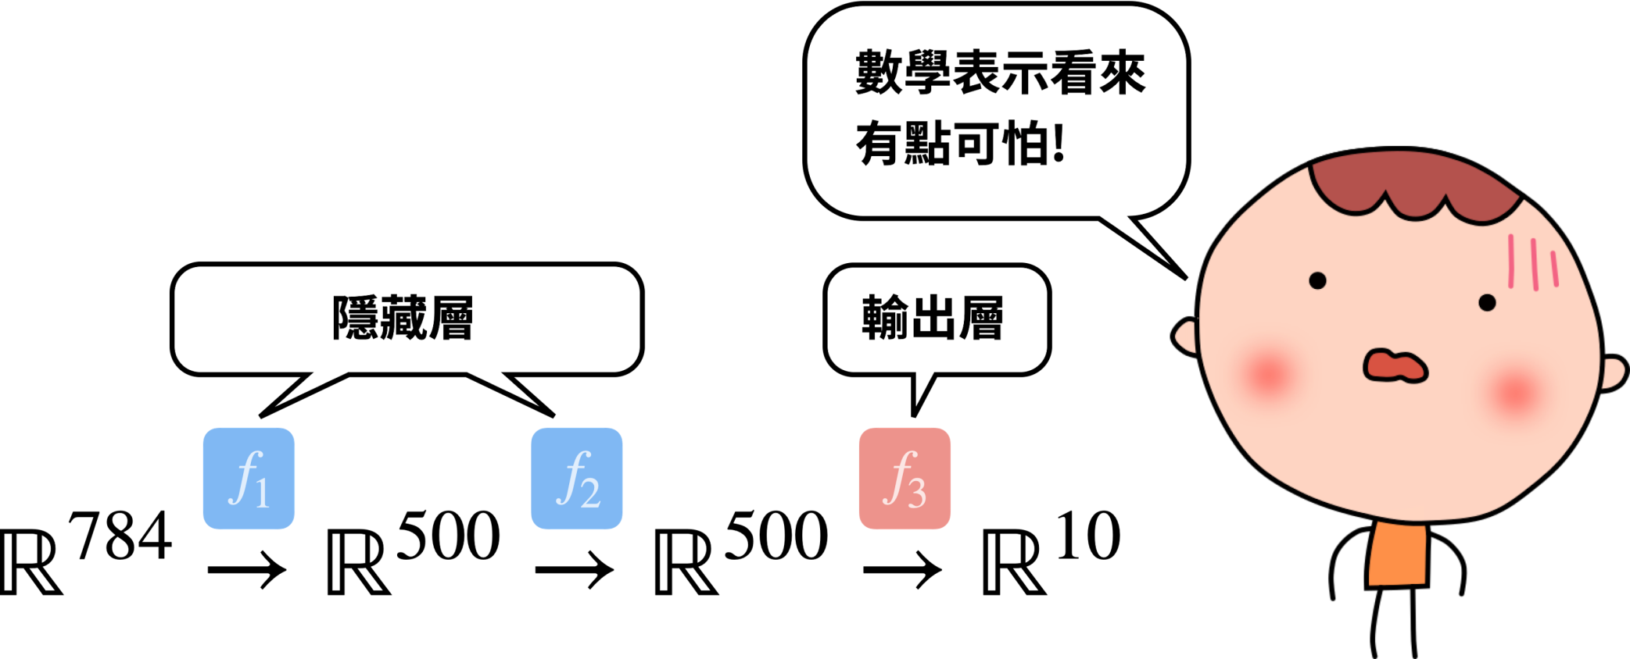
01 神經網路模型的數學概念
將每一層以函數形式表示
假設一個數字手寫辨識、全連結的神經網路用函數表示 :

Slide 6
01 神經網路模型的數學概念
第 1 層隱藏層（hidden layer）輸出的向量
假設以變數x 表示輸入資料
h1 = f1(x)
經過第一層隱藏之後，資料x 在經過函數f1的運算會變成一個500 維的向量f1(x)；我們用變數h1 來表示第 1 層隱藏輸出的向量

Slide 7
01 神經網路模型的數學概念
第 2 層隱藏層（hidden layer）輸出的向量
h2 = f2(h1)
h1作為第一層隱藏層f1 的輸出，接下去會被當作第二層隱藏層f2 的輸入向量來使用，進而得到f2 的輸出向量f2(h1)。為了方便，我們用變數h2來紀錄第 2 層隱藏層輸出的向量

Slide 8
01 神經網路模型的數學概念
最後輸出的向量
Y = f3(h2)
我們將變數h2 送進輸出層f3 裡，就能得到我們想要的機率向量f3(h2)，同樣我們用另一個變數y 來紀錄這個10 維的機率向量

Slide 9
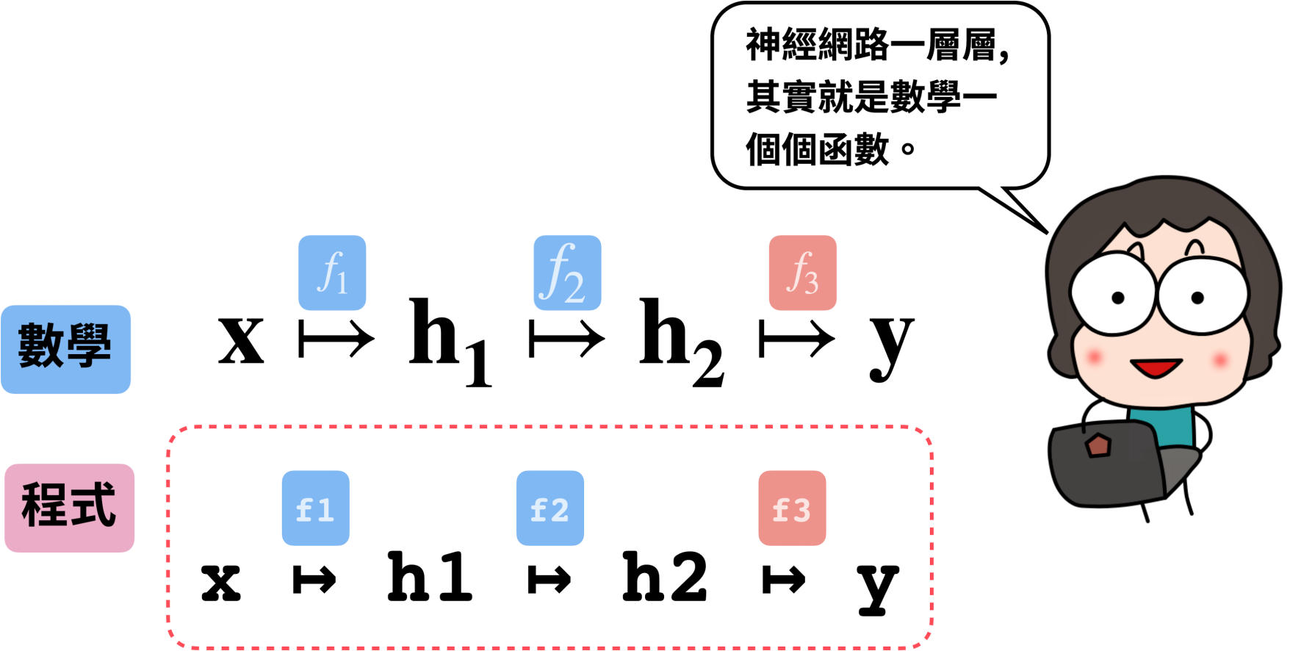
01 神經網路模型的數學概念
函數的角度來看神經網路會發現邏輯基本上是一樣的！

Slide 10
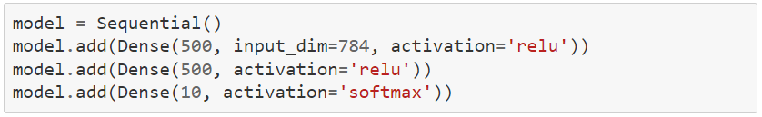
02 回顧Sequential API 建置神經網路模型的方式
用於手寫辨識圖片且具有兩層隱藏層的全連接神經網路模型
基本上就只有用到Sequential 和Dense

Slide 11
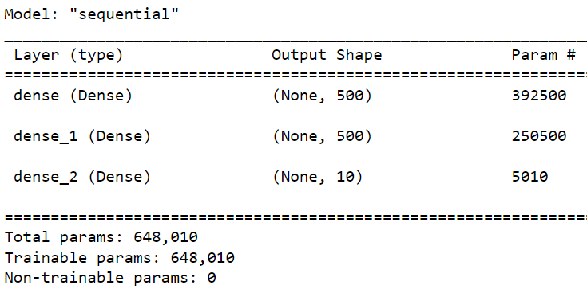
02 回顧Sequential API 建置神經網路模型的方式
用於手寫辨識圖片且具有兩層隱藏層的全連接神經網路模型
用summary 欣賞一下結果

Slide 12
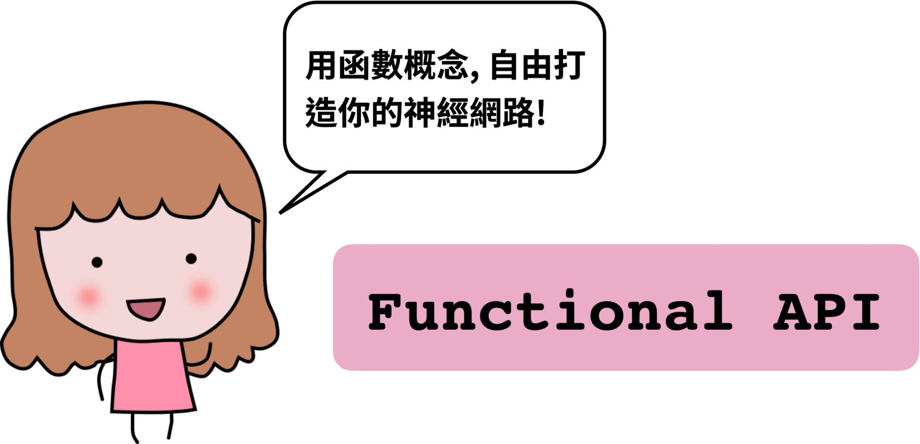
03 使用Functional API 建置神經網路模型的方式
tf.Keras 提供的另一種建立神經網路的方式

Slide 13
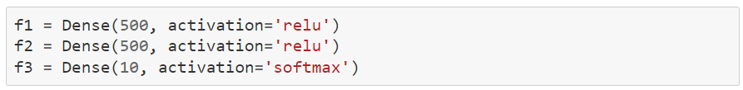
03 使用Functional API 建置神經網路模型的方式
透過Model、Input 來定義神經網路
讀入 Model、Input 的套件
將每一層神經網路看成像是函數的長相
單獨看每一層時只需要設定好神經元個數以及激活函數要用哪種即可

Slide 14
03 使用Functional API 建置神經網路模型的方式
定義變數就和寫數學函數的時候一模一樣
定義變數 x, h1, h2, y，然後一行變出神經網路
注意784維的向量形狀不是(784, 1) 而是(784,)
Model 變出神經網路

Slide 15
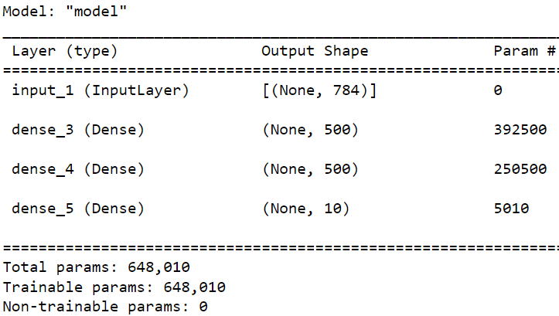

03 使用Functional API 建置神經網路模型的方式
一行變出來的神經網路

Slide 16
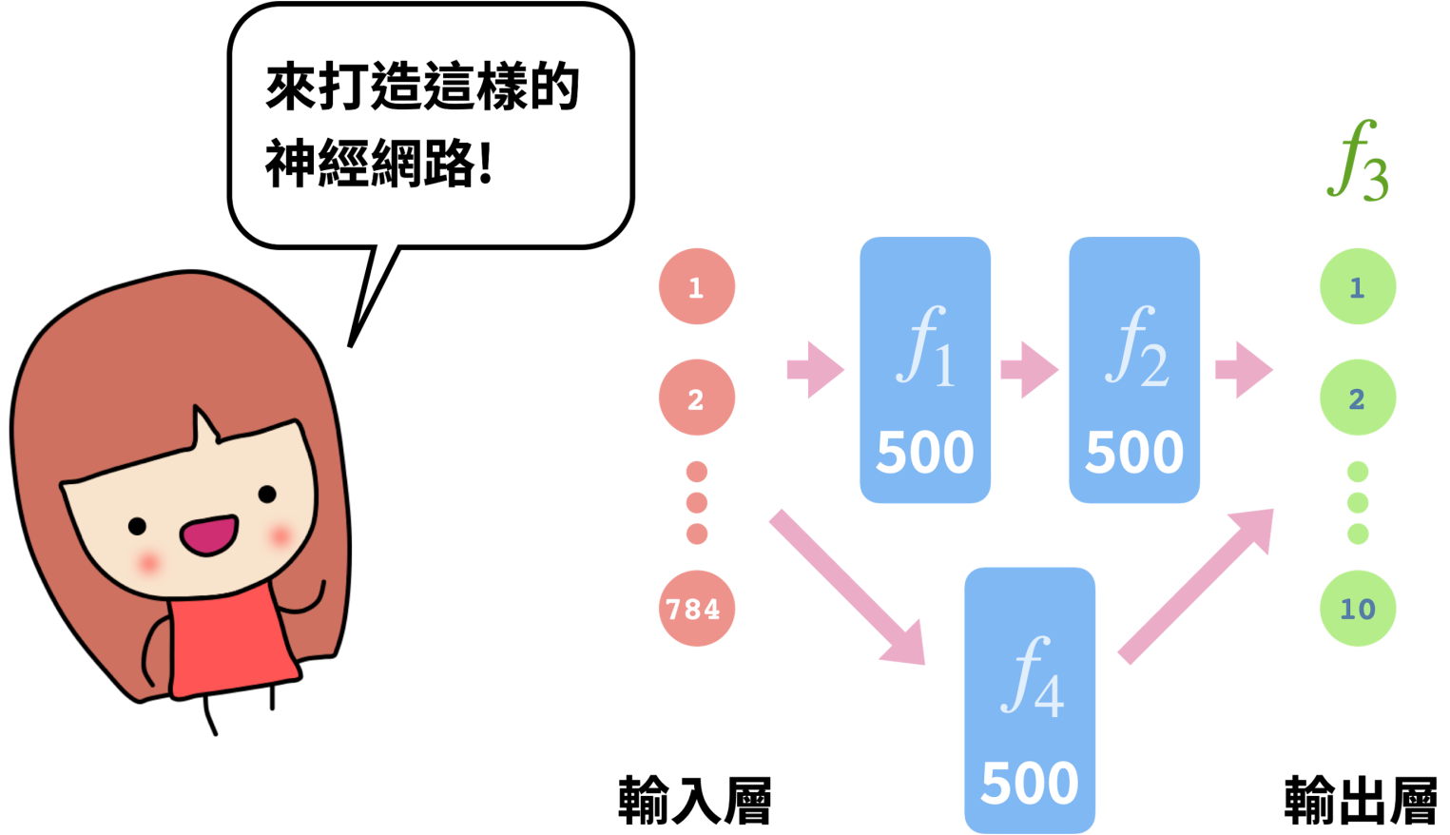
04 隱藏層愛怎麼接就怎麼接
試著打造兵分二路的神經網路架構
只要知道變數之間的關係怎麼定義，神經網路的隱藏層我們愛怎麼接就怎麼接

Slide 17
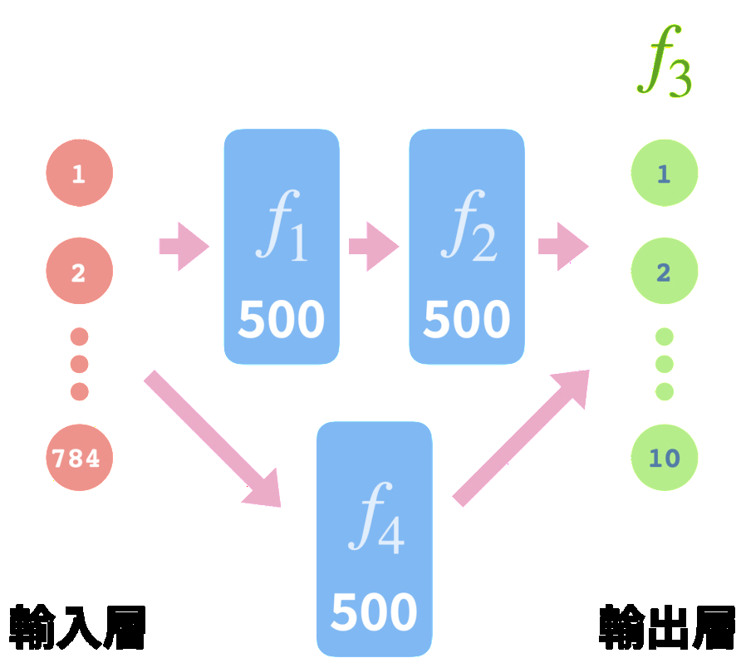
04 隱藏層愛怎麼接就怎麼接
兵分二路會遇到的兩個問題
多重輸出（Multi-output）問題:
我們該如何把f1 的輸出變數，分別送到f2與f4 之中呢？
多重輸入（Multi-input）問題:
f2 與f4 的輸出變數，該如何合併起來，送進輸出層呢？

Slide 18
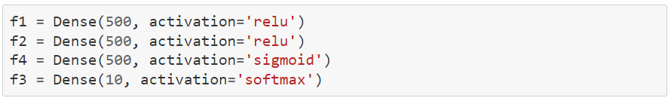
04 隱藏層愛怎麼接就怎麼接
解決多重輸出問題
先將所有函數重新定義一次

Slide 19
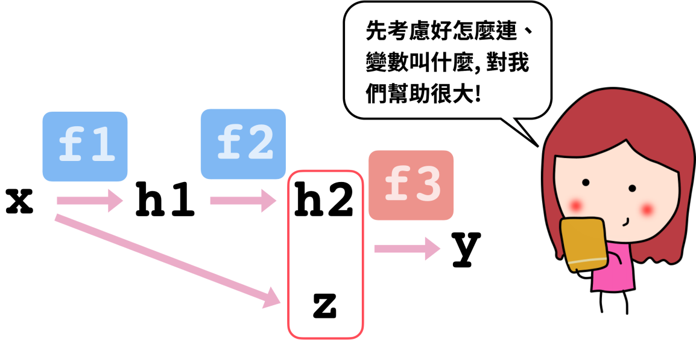

04 隱藏層愛怎麼接就怎麼接
從輸入x開始，透過函數逐個定義出新的變數
分開定義變數h2與z

Slide 20
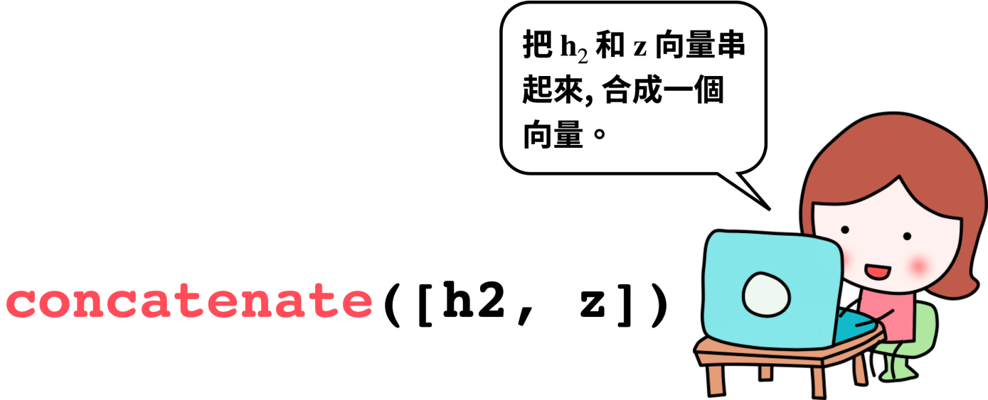
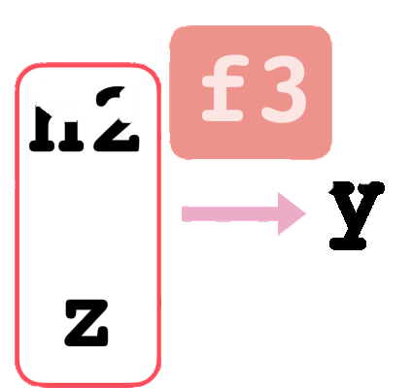
04 隱藏層愛怎麼接就怎麼接
解決多重輸入的問題
用 concatenate 讓多個變數變成一個變數

Slide 21
04 隱藏層愛怎麼接就怎麼接
定義出新的神經網路
變數u送進輸出層
指定輸入與輸出變數，定義新的神經網路

Slide 22
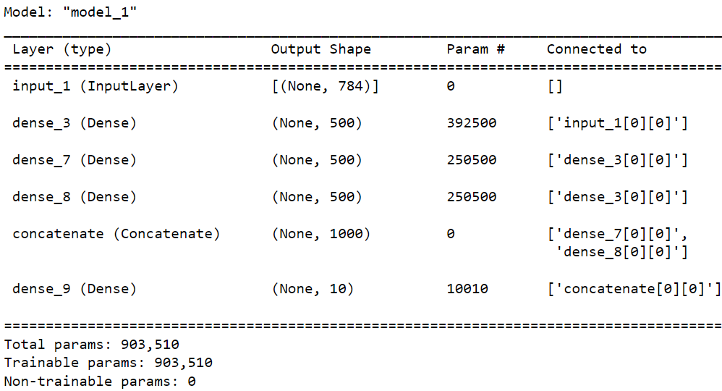
04 隱藏層愛怎麼接就怎麼接
欣賞一下建立出來的神經網路
第一層隱藏層會分別送到兩個獨立的隱藏層，再送到concatenate合併後才會送進輸出層

Slide 23
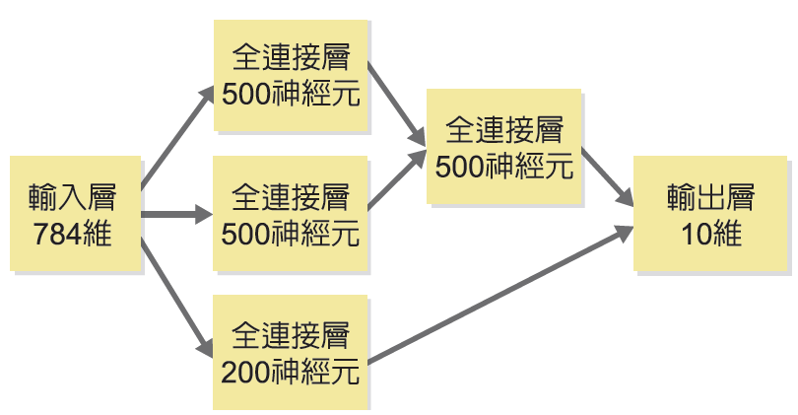

冒險旅程 33
請嘗試用Functional API 建立具有以下架構的神經網路模型，每一層隱藏層的發函數愛用什麼就用什麼。

Slide 24
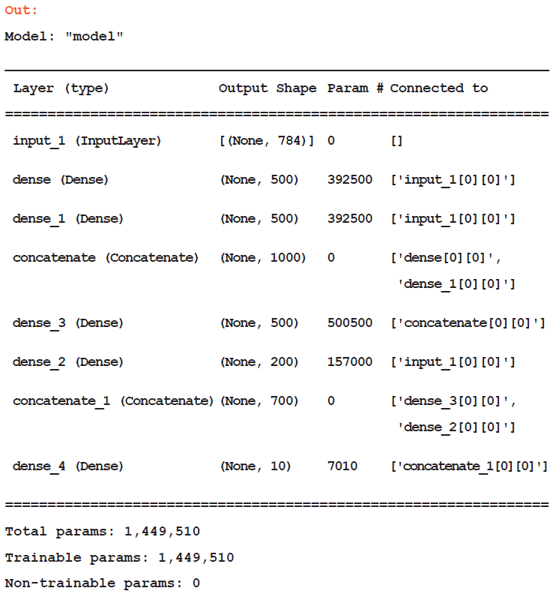
冒險旅程 33
模型的summary 會是下面的樣子。

